Slide 1


Comandos básicos de GIT.

Slide 2


Git
Git es un sistema de control de versiones.
Un sistema de control de versiones nos va a servir para trabajar en equipo de una manera mucho más simple y optima cuando estamos desarrollando software.

Slide 3
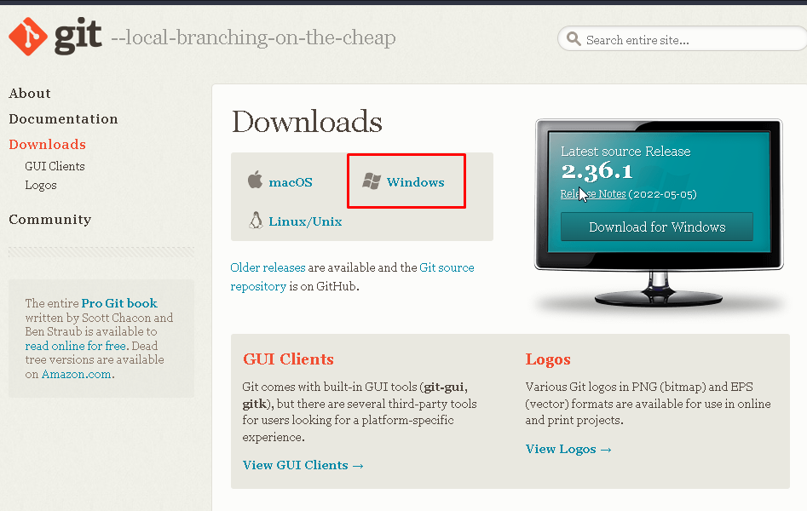
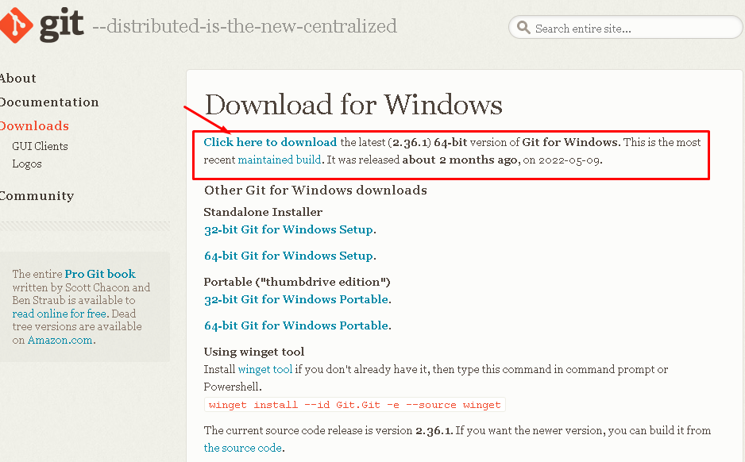
¿Como podemos instalar GIT?
Nos dirigimos a la pagina oficial: https://git-scm.com/downloads para descargar el instalador.

Slide 4
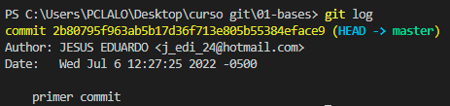
Comandos de Git
Git --versión ➔ nos muestra la versión actualmente instalada de GIT
Git help ➔ Nos muestra el centro de ayuda de git.
Git config --global user.name “Nombre” ➔ configuración de un nuevo usuario.
Git log ➔

Slide 5
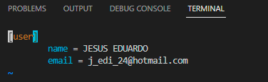
Git config --global user.email quepasion@gmail.com ➔ asignación del correo al nuevo usuario.
Git config --global –e ➔ información del usuario.
Git config --global init.defaultBranch <NombreRama> ➔ establecemos la rama en la cual vamos a trabajar.

Slide 6
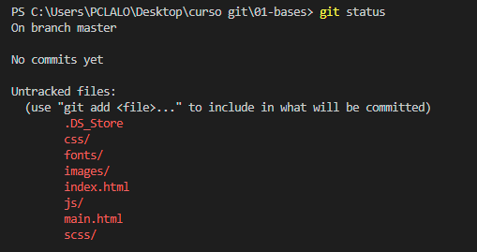
Git init➔ iniciamos el repositorio en la carpeta del proyecto para su seguimiento.
git status➔ muestra información de commits y directorios del repositorio.

Slide 7

Git add <NombreArchivo>➔ agrega los archivos especificos para darles seguimiento.
Git add . ➔ agreda todos los archivos para su seguimiento.

Slide 8
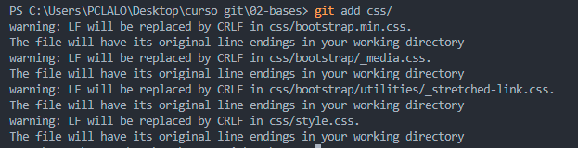
Git reset <NombreArchivo>➔ borra un archivo, no se le da seguimiento.
Git add /<NombreCarpeta>. ➔ agreda todos los archivos de un directorio para su seguimiento.

Slide 9

Git add *.<ExtencionArchivo> ➔ agreda todos los archivos con la extencion especificada sin importar el nombre para su seguimiento.
Git add .* ➔ agreda todos los archivos con la extencion especificada si los archivos no tienen nombre para su seguimiento.

Slide 10

Git commit –m “<NombreCommit>” ➔ inicia un nuevo commit, da seguimiento a los archivos agregados.
Git checkout -- .➔ regresa al ultimo commit guardado.

Slide 11
Git commit --amend -m “notas agregadas”
Git reset --soft HEAD^
Git commit --amend

Slide 12

Git reset --mixed 1871ee9
Git reset --hard 1871ee9
Git reflog

Slide 13
git mv destruir-mundo.md salvar-mundo.md
Git rm salvar-mundo.md

Slide 14
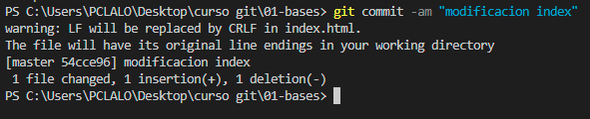

Git commit –am “<NombreCommit>” ➔ guarda cambios realizados y crea un commit con el nombre definido.
Git status --short ➔

Slide 15
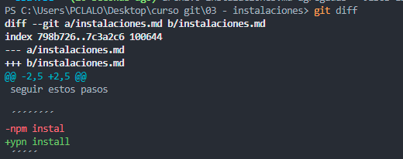
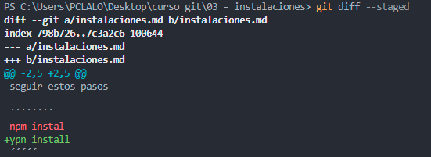
Git diff ➔
Giff diff –staged ➔

Slide 16
Ramas
Git branch ➔ muestra las ramas del repositorio y la rama en la que nos encontramos.
Git branch –m master main ➔ asigna la rama y muestra información

Slide 17
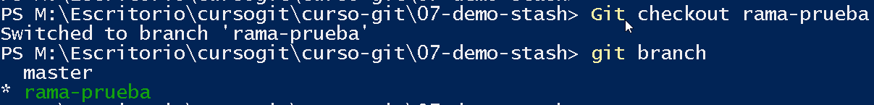
Git branch <NombreRama> ➔ crea una nueva rama
Git checkout <nombreRama> nos cambia de rama para su seguimiento

Slide 18
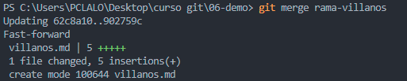
Unión de ramas
NOTA: para hacer la unión de las ramas debemos de estar en la rama que espera los cambios, es decir, en la menos “actualizada”.
Git merge <NombreRama> ➔ combina la información de una rama con otra, se realiza el merge desde la rama que espera o tiene menos cambios.

Slide 19
Git branch -d <NombreRama>➔ elimina una rama del repositorio.
Git branch -d <NombreRama> -F ➔ forza el borrado de una rama.
Git checkout -b <NombreRama>➔ Crea y nos cambia a la rama deseada

Slide 20
Tags
En Git, una etiqueta o tag sirve básicamente como una rama firmada que no permuta, es decir, siempre se mantiene inalterable.
Git tag “NombreTag” ➔ crea un checkpoint para la historia del proyecto.
Git tag –d “NombreTag” ➔ elimina un tag del proyecto.

Slide 21

Git tag –a V1.0.0 –m “NombreVercion” ➔ Crea una versión del repositorio en donde el código no tiene errores, control de versiones.
Git show “NombreVercion” ➔ muestra las versiones guardadas.

Slide 22
Stash
almacena temporalmente (o guarda en un stash) los cambios que hayas efectuado en el código en el que estás trabajando para que puedas trabajar en otra cosa y, más tarde, regresar y volver a aplicar los cambios más tarde.
Git stash ➔ almacena temporalmente cambios en el código, no se necesita el uso de commits ya que se mantienen los cambios.
Git stash pop ➔ recupera el ultimo stash y coloca los cambios guardados, borra el stash.

Slide 23
Git stash clear ➔ borra todos los stash
Git stash list➔ muestra los stashcreados en forma de lista
Git stash apply “NombreStash” ➔ recupera cambios guardados en el stash seleccionado.

Slide 24
Git stash drop “NombreStash” ➔ borra el stash seleccionado.
Git stash save“NombreStash” ➔ guarda un stash con nombre personalizado
Git stash list --stat ➔ lista los stash con detalles.

Slide 25
rebase
Git rebase ➔ actualiza el punto inicial de una rama
Git rebase –i HEAD~4 ➔
Git checkout *.* ➔

Slide 26
Git push ➔ sube los cambios del repositorio de manera remota.
Git tag ➔ muestra la lista de los tags creados
Git tag –a “vercion” –m “nombre” ➔ crea un tag con la verion y nombre indicados

Slide 27
Git rebase –continue ➔indica el termino y continua con la edición
Git push –tag ➔ sube de manera remota los tags
Git pull ➔ baja los cambios o el repositorio guardado en github (remoto)

Slide 28
Git pull –origin “NombreRama” ➔ baja los cambios de una rama
Git remote –v ➔ muestra la localización del repositorio
Git clone “URL” ➔ baja el repositorio del remoto en caso de perdida del protyecto.

Slide 29
Pull request ➔ permite la contribución de cambios a un repositorio
Git remote prune origin ➔muestra las ramas existentes en el remoto.

